Slide 1
2025中国制冷学会（单位）会员大会
节能降碳与环保技术论坛
翅片式椭圆套管蒸发式冷凝器
性能分析与应用
汇 报 人：谷雅秀
单位：长安大学
时间：2025.05.23
Notes:
尊敬的各位专家，下午好！我是长安大学谷雅秀，非常有幸，参加本次大会，感谢组委会给我上台汇报的机会，在此向各位专家汇报我们课题组在蒸发式冷凝器方面的研究工作。我的汇报题目为“翅片式椭圆套管蒸发式冷凝器性能分析与应用”。

Slide 2
2025中国制冷学会（单位）会员大会
01.研究背景
目 录
02.研究内容与创新
03.研究结果与分析
CONTENTS
04.研究结论与展望
Notes:
接下来，我将从以下四个方面进行汇报
首先是研究背景！

Slide 3
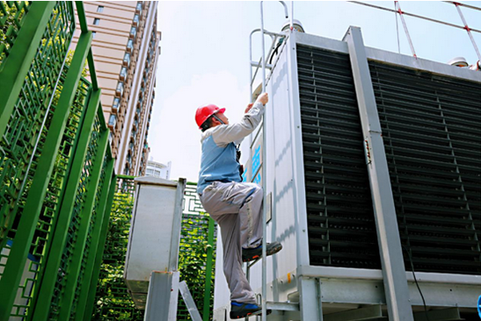
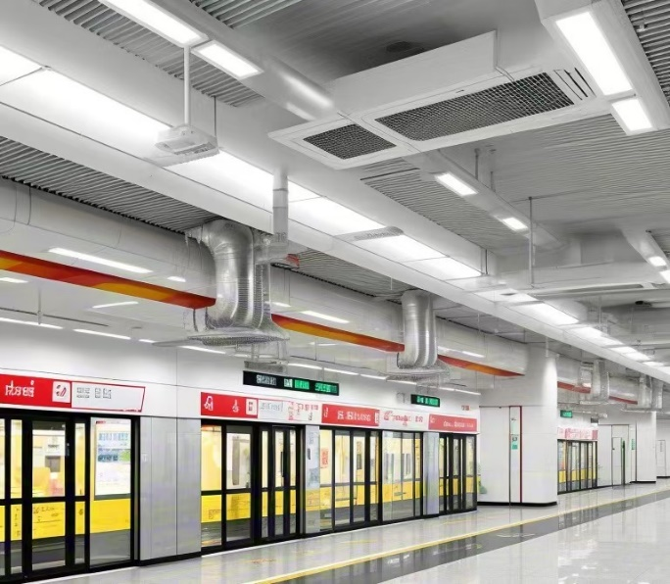
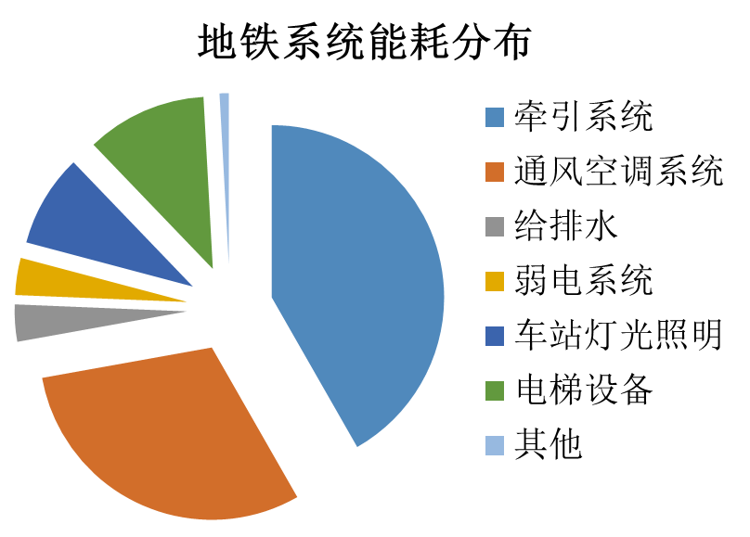
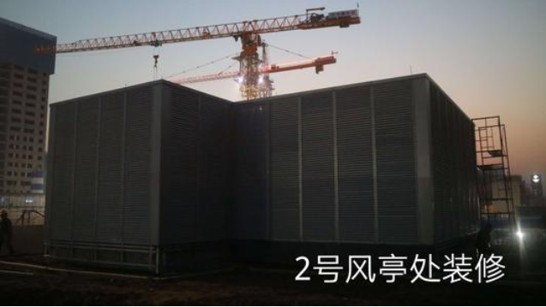
1.研究背景
研究背景
建筑领域
“碳达峰、碳中和”
数据中心
（机房空调系统）
低能耗
节能降耗
发展迅速
低排放
高散热量
数据中心能耗占比分析
（来源：中国数据中心工作组）
高效率
绿色发展
地铁站
（站厅站台空调系统）
耗能较高
环境影响
通风空调系统能耗在地铁总能耗中占30% ~ 40%
布置困难
研究背景
研究内容与创新
研究结果与分析
研究结论与展望
Notes:
为实现“碳达峰”、“碳中和”的目标，减少碳排放，降低能耗尤为重要。
随着信息技术的飞速发展，互联网+、电子商务、网络购物、等，与我们的工作与日常生活息息相关！数据中心的规模和数量不断增长，大量的服务器、存储设备等IT设备在运行过程中会产生巨大的热量，为了保证这些设备的正常运行和性能稳定，对机房空调系统提出了极高的散热要求，从而有巨大的耗电量和耗水量。数据中心作为能耗大户，其能源消耗问题备受关注。据调查，在数据中心能耗占比中，IT设备能耗占比最大，达到45%。其次就是空调系统，它所产生的功耗约占数据中心总功耗的40%。可见空调系统是数据中心提高能源效率的重点环节，同样也是数据中心节能减排的突破口。
蒸发冷凝空调系统利用水的蒸发潜热进行散热，同时又可以充分利用制冷剂进行全年供冷，相较于传统的风冷式冷凝器和水冷式冷凝器换热效率更高、运行能耗更低，能够有效提高数据中心空调系统的PUE和WUE，保障机房设备稳定运行，推动数据中心绿色健康发展。
与此同时，承载交通的地铁，其能耗也不仅仅体现在其牵引系统，站厅站台通风及空调系统能耗在地铁总能耗中占30%到40%。传统为“水冷式冷水机组+冷却塔”的组合，该系统换热量及换热效率较高，但耗水量大，而且，由于地下空间有限，导致冷却塔设备难于布置而放置于地面，占据地面寸土寸金的空间的同时，冷却塔或风亭运行对周围环境造成噪声、飘水、排风和景观影响。因此目前最常用的方式是采用下沉式冷却塔，并控制冷却塔与周边敏感建筑的间距来达到噪声和景观的要求。对于设置冷却塔条件紧张的车站，其处理措施是采用消声设备将冷却塔围闭，但该措施增加造价的同时也降低了冷却塔的效率。为解决以上问题，蒸发冷凝空调系统在地铁站厅站台空调系统中的应用就此提出。
蒸发式冷凝器将蒸发器与冷凝器即冷却塔合二为一，结构更加紧凑、提高了地铁车站空间的综合利用率，有效降低地铁车站空调系统的能耗与运营成本，契合绿色交通发展理念，为解决地铁车站空调系统所面临的问题提供了新的方案。
因此蒸发式冷凝器研究意义重大！

Slide 4
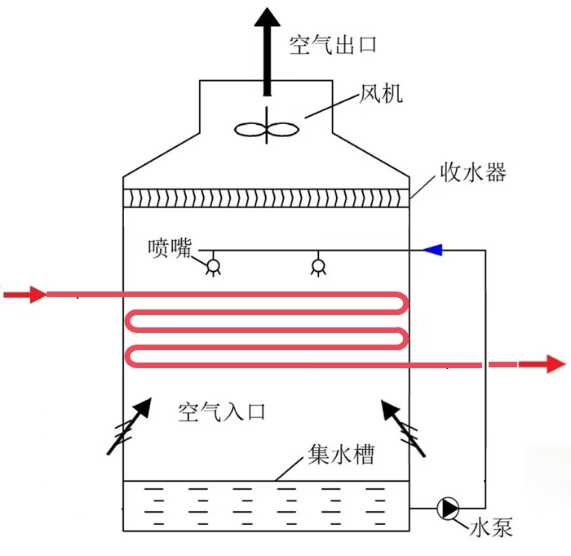
1.研究背景
冷凝器分类及特点
风冷式冷凝器
水冷式冷凝器
蒸发式冷凝器
通过换热盘管将制冷剂的热量以显热传递的方式释放到周围空气中，而冷却空气可以是采用风机等设备进行强制流动，也可以是自然对流。
通过低温冷却水和气态制冷剂发生显热交换，带走制冷剂热量并使其冷凝为液态。具备更高的换热效率，拥有较低的冷凝温度，是目前应用最为广泛的冷凝器。
以喷淋水和空气作为冷却介质，主要是依靠外部的水膜蒸发吸收制冷剂冷凝释放的热能，并辅以空气对流换热和喷淋水与冷却空气之间的传热传质带走制冷剂热量，其中包含显热及潜热传递。
受空气干球温度影响
外界因素影响大
设备设计和运行需要较高技术要求和标准
需要增设冷却塔
设置过滤设施
建设和运行成本过大
综合性能更好
更节水
无需冷却塔
结构紧凑
椭圆形外管
圆形内管
研究背景
研究内容与创新
研究结果与分析
研究结论与展望
Notes:
在空调系统中，常用的冷凝器可分为风冷式、水冷式和蒸发式冷凝器三种，三种冷凝器各有自己的特点和优势，其中，蒸发式冷凝器传热性能最优，综合性能更好。
相比于常规的蒸发式冷凝器，普通的单圆管管内流通制冷剂、管外喷淋水和外掠空气，进行换热，有专家学者研发了套管式结构以强化换热，本课题组进一步对套管式冷凝器进行结构优化改进，设计了套管外管为椭圆管，并辅以波纹型翅片，内管为圆管。

Slide 5
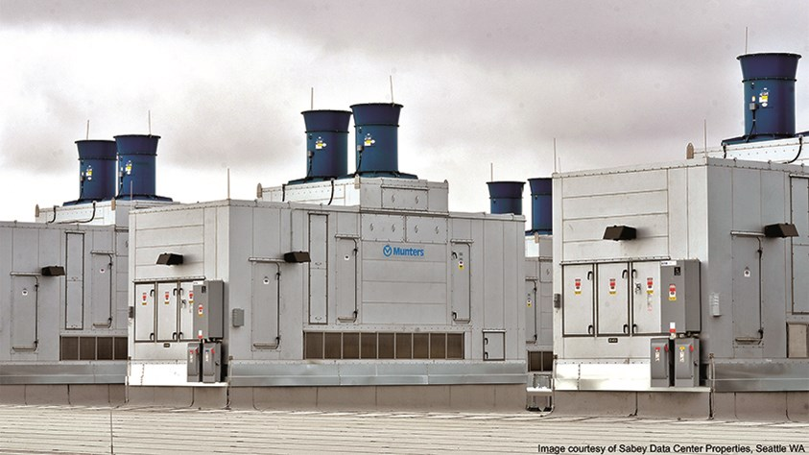
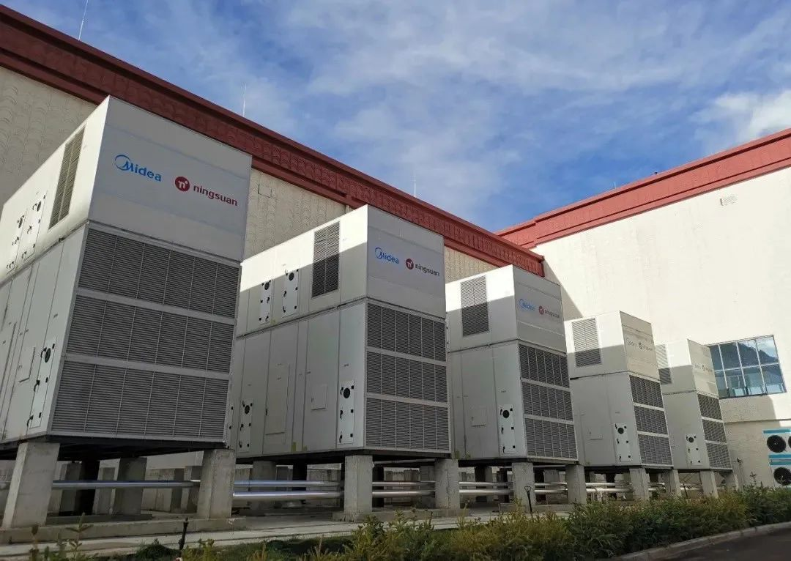
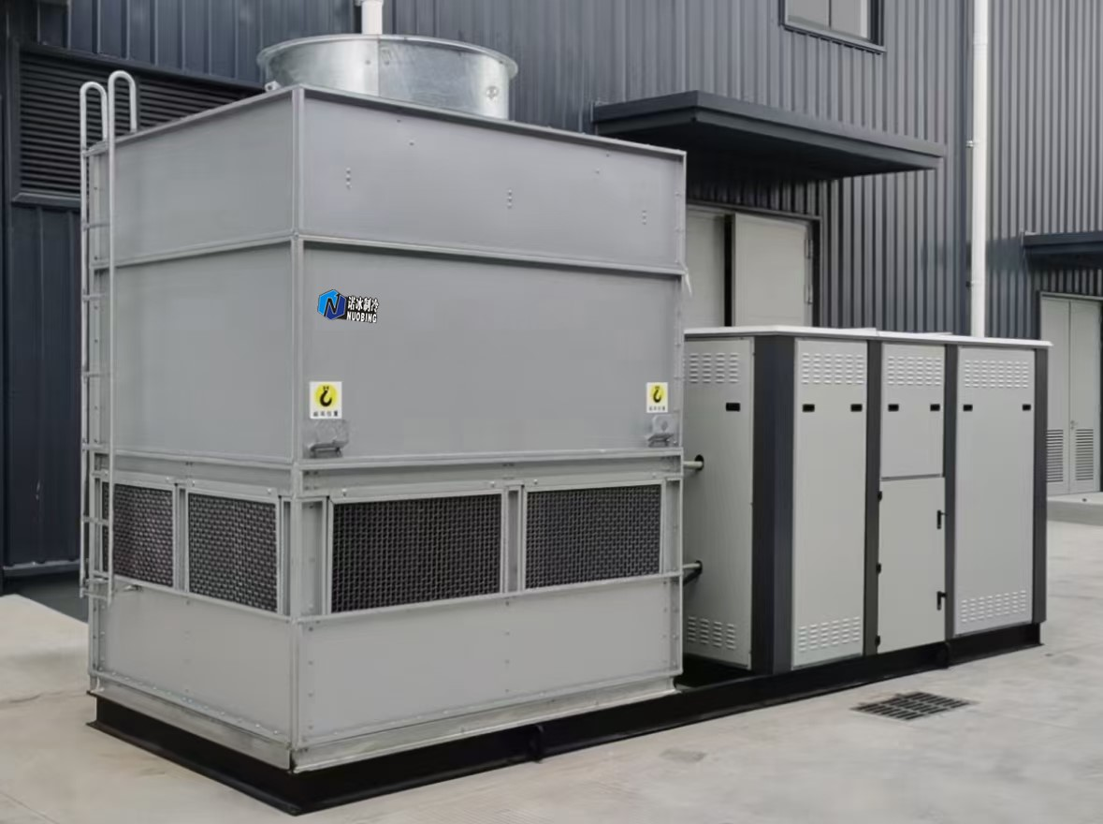
1.研究背景
数据中心冷却技术
 | 机械制冷 | 蒸发冷却空调技术 | 蒸发冷凝技术
原理 | 通过压缩机制冷循环实现高效制冷，能够精确控制温度。 | 利用水的蒸发过程来吸收热量， 从而实现降温。 | 结合蒸发冷却和机械制冷的优点，在冷凝环节使用蒸发冷却来提高系统效率。
优点 | 精准控制、适应性强 | 节能环保、高能效 | 双重冷却机制、适用性广
缺点 | 高能耗、不环保、占空间大 | 湿度依赖性、适用范围有限 | 初投资高、维护复杂
分类
直接蒸发冷却
间接蒸发冷却
冷水机组
蒸发冷凝式
研究背景
研究内容与创新
研究结果与分析
研究结论与展望
Notes:
而蒸发式冷凝器应用于数据中心冷却时，目前，数据中心常用的冷却技术包括机械制冷、蒸发冷却、和蒸发冷凝技术。由于机械制冷能耗高、蒸发冷却空调虽节能环保但湿度依赖性强、适用范围有限，因此蒸发冷凝技术应用于数据中心全年冷却具有现实意义，研发更加高效、节能且适应性广泛的蒸发冷凝系统尤为重要，而蒸发式冷凝器是蒸发冷凝空调系统的核心换热单元，本课题着眼于蒸发式冷凝器的强化传热传质性能展开研究。

Slide 6
2025中国制冷学会（单位）会员大会
01.研究背景
02.研究内容与创新
目 录
03.研究结果与分析
CONTENTS
04.研究结论与展望
Notes:
主要研究内容即特色与创新点如下

Slide 7
2.研究内容与创新
研究内容与创新
针对地铁站厅站台空调系统能耗高、有环境影响、冷却塔布置困难及数据中心机房高功率密度散热需求和冷却系统高能耗问题，提出基于换热设备本身优化的设计方案，以椭圆套管蒸发式冷凝器为研究对象，采用数值模拟对其翅片结构参数进行多目标优化。同时实验研究多种工况参数对优化前后传热性能的影响规律。
研究内容
创新点1
研究特色
创新点2
结构优化
数值模拟+实验研究
系统AI多目标优化
采用“圆形内管+椭圆形外管”耦合式套管结构，增大传热传质面积，实现制冷剂与套管内外气液多介质同步换热，强化传热传质性能显著提升。
搭建实验系统，模拟不同工况参数，通过数值模拟及实验验证，深入探究翅片结构参数对椭圆套管蒸发式冷凝器的流动传热特性的影响，优化其性能与能效。
开发地铁/数据中心专用型蒸发冷凝设备，借助AI技术进行多目标优化, 基于神经网络建立预测模型，借助遗传算法求解，得出最优翅片高度-间距-厚度参数组合。
研究背景
研究内容与创新
研究结果与分析
研究结论与展望
Notes:
本研究针对地铁站厅站台空调系统能耗高、有环境影响、冷却塔布置困难及针对数据中心机房高功率密度散热需求和冷却系统高能耗问题，提出基于换热设备本身优化的设计方案，以椭圆套管蒸发式冷凝器为研究对象，采用数值模拟对其翅片结构参数进行多目标优化。同时实验研究多种工况参数对优化前后传热性能的影响规律。
其创新点体现在：
首先结构得到优化：采用“圆形内管+椭圆形外管”耦合式套管结构，增大传热传质面积，实现制冷剂与套管内外气液多介质同步换热，强化传热传质性能显著提升。
其次借助AI技术对系统进行多目标优化：开发地铁和数据中心专用型蒸发冷凝设备，借助AI技术进行多目标优化, 基于神经网络建立预测模型，借助遗传算法求解，得出最优翅片高度-间距-厚度参数组合。
同时，本研究采用数值模拟+实验研究的研究方法：搭建实验系统，模拟不同工况参数，通过数值模拟及实验验证，深入探究翅片结构参数对椭圆套管蒸发式冷凝器的流动传热特性的影响，优化其性能与能效。

Slide 8
“低碳高效”数据中心机房高散热需求，冷却系统高能耗
2.研究内容与创新
“双碳”目标能源政策
技术路线
研究背景
研究目标
地铁站厅站台空调系统高能耗、环境影响、冷却塔布置困难
应用于地铁站厅站台空调系统/数据中心冷却系统
提供理论依据和数据支撑
数值模拟
实验研究
数值模拟＋实验研究
翅片结构参数优化
翅片式椭圆套管蒸发式冷凝器实验系统
研究内容
翅片高度
NSGA-Ⅱ算法
翅片间距
翅片厚度
+
BP神经网络
空气处理系统
循环水系统
制冷剂循环系统
最佳翅片参数组合
探究了不同翅片高度、翅片间距、翅片厚度对其传热性能及流动特性的影响规律
实验研究迎面风速、喷淋密度、空气湿球温度和冷却水流量对优化前后传热性能的影响规律
研究背景
研究内容与创新
研究结果与分析
研究结论与展望
Notes:
这是本研究的技术路线图！

Slide 9
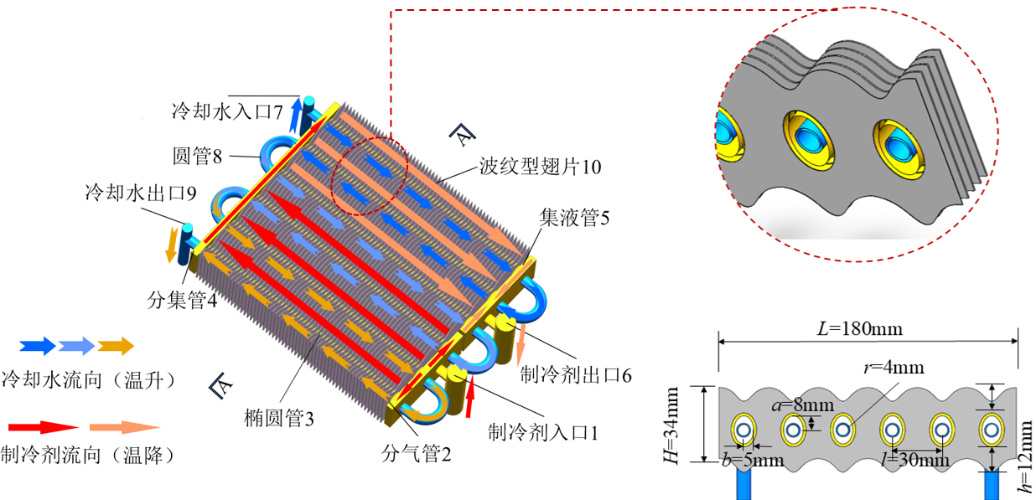
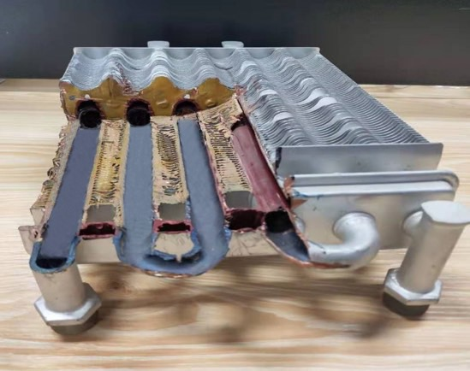
2.研究内容与创新
翅片式椭圆套管蒸发式冷凝器
翅片式椭圆套管蒸发式冷凝器结构示意图
翅片式椭圆套管蒸发式冷凝器实物剖解图
工作原理
高温气态的制冷剂从入口1流进蒸发式冷凝器，经过分气管2分别进入左侧的三根椭圆管3中降温冷凝，之后在分集管4中反向流进右侧的三根椭圆管继续冷凝放热，到达出口集液管5，最后液态的制冷剂由出口6流出；同时循环冷却水从入口7流进蒸发式冷凝器，在蛇形盘管内圆管8中与制冷剂进行对流传热，升温后经冷却水出口9离开
任现超, 谷雅秀, 段少斌, 等. 翅片式椭圆套管蒸发式冷凝器传热传质性能实验研究[J]. 化工学报, 2025, doi:10.11949/0438-1157.20241179.（EI）
研究背景
研究内容与创新
研究结果与分析
研究结论与展望
Notes:
左图为翅片式椭圆套管蒸发式冷凝器结构示意图，右图为翅片式椭圆套管蒸发式冷凝器实物剖解图。
其具体的流动过程为图中所示：高温气态的制冷剂从入口1流进冷凝器，经过分气管2分别进入左侧的三根椭圆管3中降温冷凝，之后在分集管4中反向流进右侧的三根椭圆管继续冷凝放热，液态的制冷剂从出口集液管5经由出口6流出蒸发式冷凝器；同时，循环冷却水从入口7流进冷凝器，在蛇形盘管内圆管8中与制冷剂进行换热，升温后经冷却水出口9离开冷凝器。

Slide 10
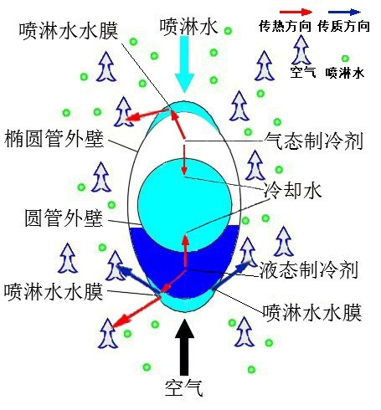
喷淋水
冷却水
入口
蒸发式冷凝器传热传质过程
制冷剂
出口
冷却水
出口
制冷剂
入口
冷却空气
Gu Y., WANG J., WANG X., et al. Theoretical Analysis of Annular Elliptic Finned Tube Evaporative Condenser Based on Field Measurement[J]. Journal of Thermal Science, 2020, 29(05): 1355-1369.
Notes:
该翅片式椭圆套管蒸发式冷凝器流动及传热传质过程的动画演示如下！
可以看到：冷却水在圆管内管中流动，进入蛇形盘管后与制冷剂进行热量交换
制冷剂在内管与外管间的类环形即弦月型区域流动，可同时与内管中的冷却水以及掠过外管外的冷却空气及喷淋水进行热量交换，实现“内外夹击”，传热性能大幅提高。

Slide 11
2025中国制冷学会（单位）会员大会
01.研究背景
目 录
02.研究内容与创新
03.研究结果与分析
CONTENTS
04.研究结论与展望
Notes:
研究结果与分析如下：

Slide 12
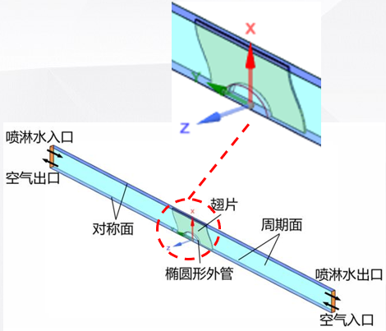
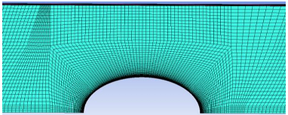
3.研究结果与分析
数值模拟
本研究采用数值模拟的方法，系统探究了翅片式椭圆套管蒸发式冷凝器中，不同翅片高度、翅片间距和翅片厚度对其传热性能及流动特性的影响规律。
计算域三维模型
网格划分
评估参数
在评估翅片结构参数对换热器传热性能和流动特性的影响时，需依赖量化的评价标准来进行全面而准确的衡量。
努塞尔数
（1）
使用ICEM对换热管外流域进行三维结构化网格划分。为提高网格质量和计算精度， 对流体与管壁面的接触面进行网格加密，距离壁面的第一层网格高度设置为0.05 mm，共设置30层， 增长率为1.1。
摩擦系数
（2）
计算域的前、后表面为周期面，上、下表面为对称面。 为确保来流的均匀性和避免出口回流，入口及出口长度均设置为椭圆管长轴的7倍。
综合评价因子PEC
（3）
段少斌, 谷雅秀, 任现超, 等. 椭圆套管蒸发式冷凝器翅片结构优化对传热性能的影响研究[J]. 西安交通大学学报，2025(二审)
研究背景
研究结果与分析
研究结论与展望
研究内容与创新
Notes:
首先，本研究采用数值模拟的方法，系统探究了翅片式椭圆套管蒸发式冷凝器中，不同翅片高度、翅片间距和翅片厚度对其传热性能及流动特性的影响规律。
模拟过程涵盖的计算域三维模型构建、网格划分如图中展示。
在评估翅片结构参数对换热器传热性能和流动特性的影响时，采用Nu、摩擦系数和综合评价因子PEC进行评价。

Slide 13
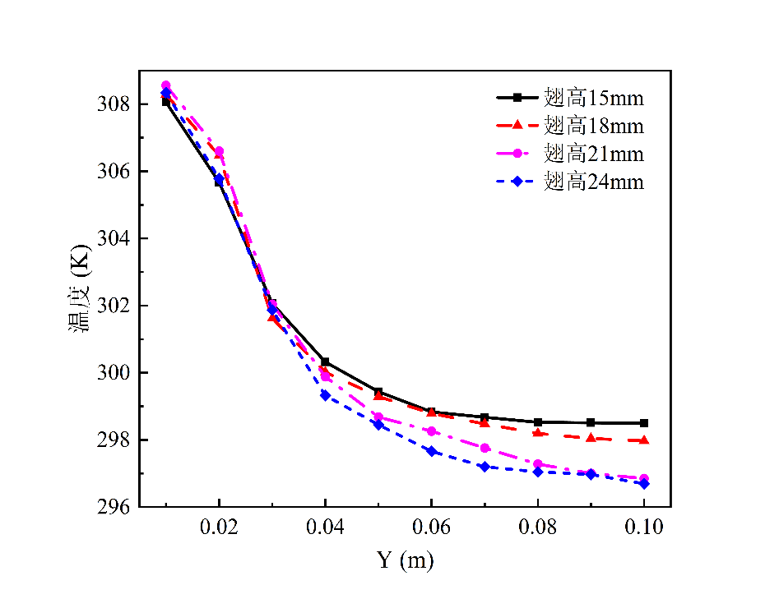
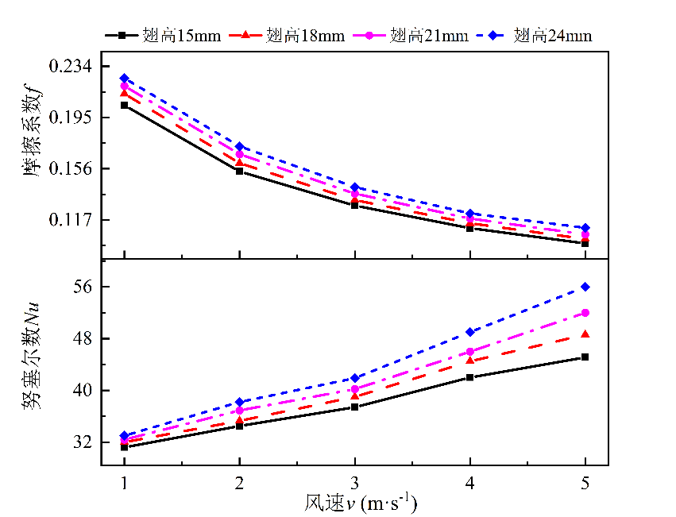
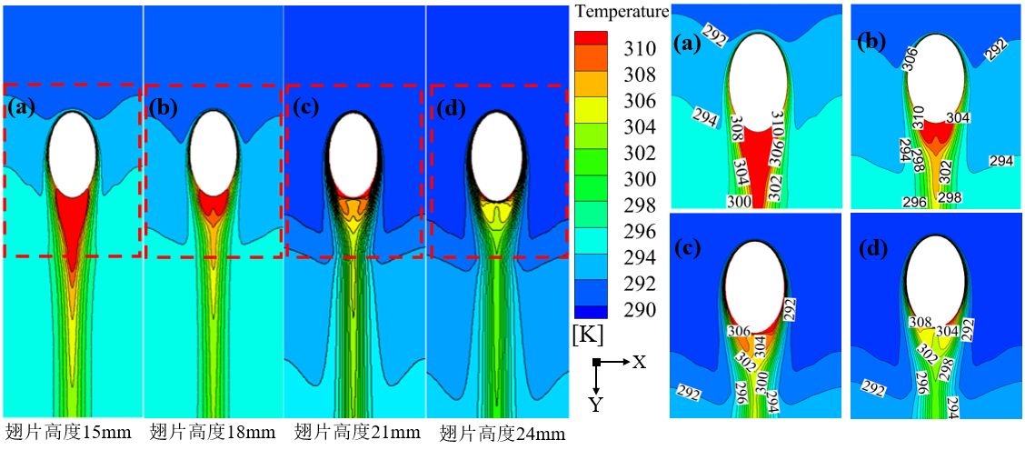
3.研究结果与分析
翅片高度对流动传热特性的影响
Y-不同翅片高度的温度变化图
翅片高度对Nu、f 的影响
不同翅片高度的温度分布云图
在相同风速下，翅片高度的增加，增强了湍流强度；同时也增加了换热面积，强化了换热器的传热性能。
与此同时，流道长度增加会显著提升流动阻力，导致进出口压降上升。因此，随着翅片高度的增加，f 和Nu 均增大。不同翅片高度下的Nu均随着空气进口流速的增加而增大，这是由于较高的进口流速，使得流动边界层厚度减小，强化了流体与壁面的传热过程。同时，f随风速增加而减小。
总体而言，增加翅片高度有利于增强换热器的传热性能，但需兼顾 f 增大所产生的不利影响。
选取翅片厚度0.8 mm，翅片间距3 mm的换热器几何尺寸，分析不同翅片高度15 mm、18 mm、21 mm和24 mm对换热器流动传热特性的影响。
温度分布云图显示，随着翅片高度的增加，翅片温度呈下降趋势。同时，沿Y方向上翅片温度降幅分别为3.28%，4.14%、4.64%和4.98%。翅片高度为24 mm时，相比于翅片高度15 mm的出口面平均温度降低了2.48 ℃。
研究背景
研究内容与创新
研究结果与分析
研究结论与展望
Notes:
为探究翅片高度对流动传热性能的影响，本研究选取了四种不同翅片高度进行研究。
从温度分布云图中可以看出，随着翅片高度的增加，翅片温度呈下降趋势。在相同风速下，翅片高度增加能增强湍流强度、增大换热面积，但因流道长度增加将会显著增大流动阻力，致使 f 与 Nu 均增大。
因此，在增加翅片高度提升传热性能的同时，需兼顾摩擦系数f 增大所产生的不利影响。

Slide 14
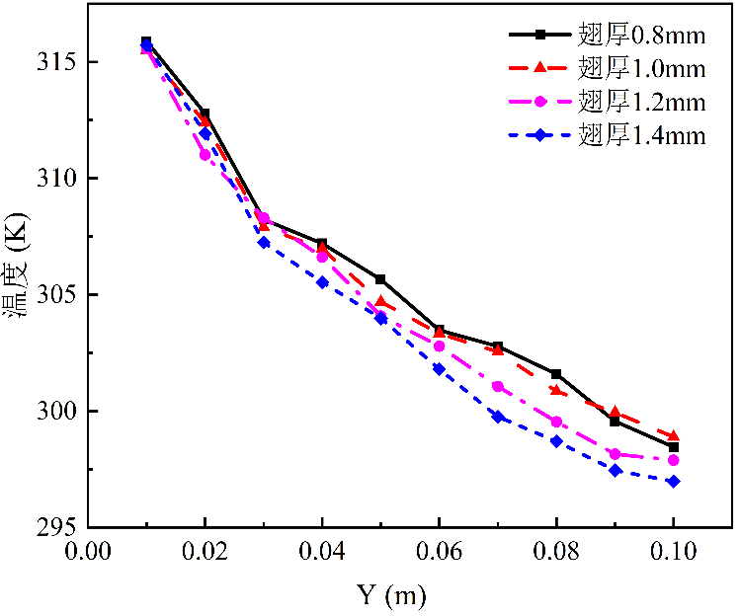
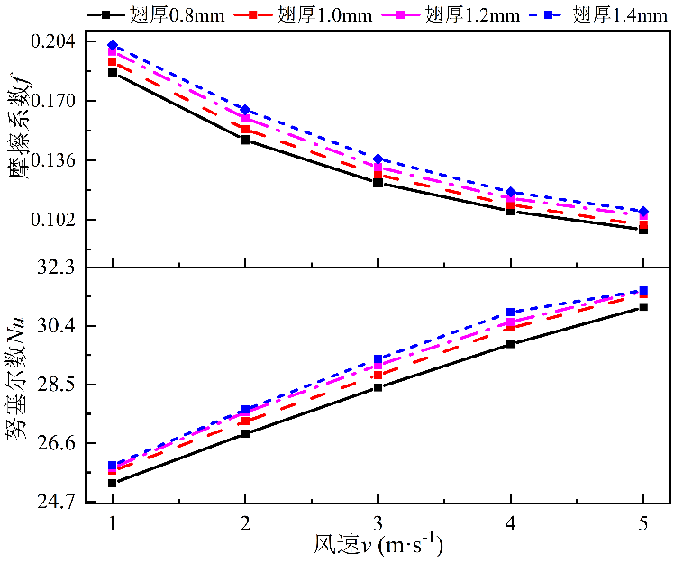
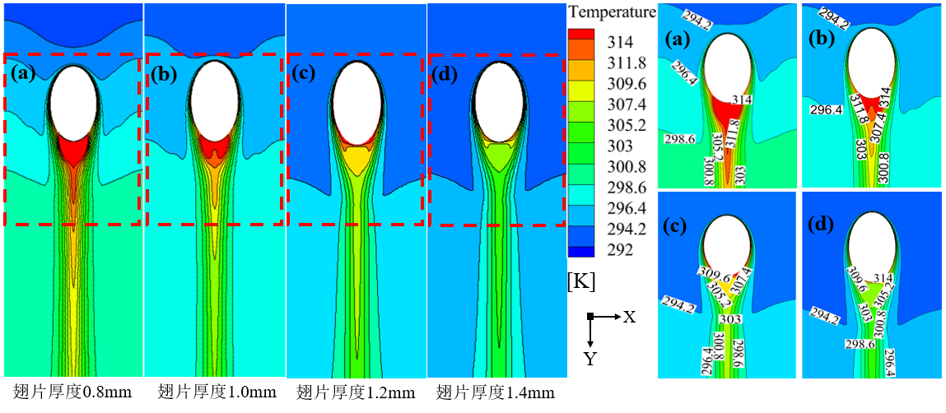
3.研究结果与分析
翅片厚度对流动传热特性的影响
Y-不同翅片厚度的温度变化图
翅片厚度对Nu、f 的影响
不同翅片厚度的温度分布云图
空气进口流速一定时，随着翅片厚度的增加，会导致翅片侧面积增大，即增大了流动过程中的流动阻力，导致 f 逐渐增大。
此外，在保证翅片间距不变的前提下，增加翅片厚度使单位面积内翅片数量减少，换热面积减小，导致传热性能削弱。
同时随着空气进口流速的增加，Nu曲线斜率逐渐减小，表明增加空气进口流速来提高传热性能的效果在逐渐降低。
综上，通过改变翅片厚度来增强传热性能的方式收益很小。
选取翅片高度24 mm、翅片间距3 mm的换热器几何尺寸，研究0.8 mm、1.0 mm、1.2 mm和1.4 mm四组不同翅片厚度对换热器流动传热特性的影响。
温度分布云图显示，随着翅片厚度的增加，翅片温度逐渐下降。同时，沿Y方向上翅片温度降幅分别为3.16%、3.75%、4.10%和4.34%。在翅片厚度为0.8 mm和1.4 mm的出口面平均温度差值仅为1.58 ℃。
研究背景
研究内容与创新
研究结果与分析
研究结论与展望
Notes:
为探究翅片厚度对流动传热性能的影响，同样选取了四组不同翅片厚度进行研究。
从温度分布云图中可以看出，随着翅片厚度的增加，翅片温度同样呈现下降趋势。空气进口流速一定时，翅片厚度增加会使翅片侧面积增大，一方面导致流动过程中的流动阻力增加， f 逐渐增大；另一方面，因翅片侧面积增大，单位面积内翅片数量减少，换热面积缩小，进而致使传热性能降低。
因此，通过改变翅片厚度来增强传热性能的方式收益很小。

Slide 15
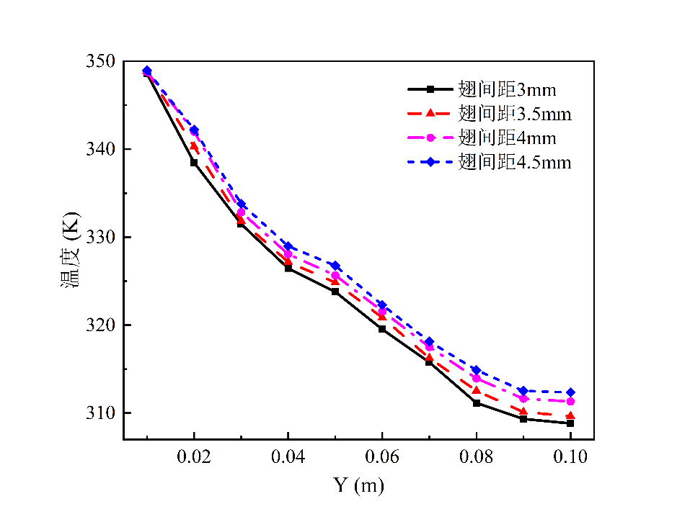
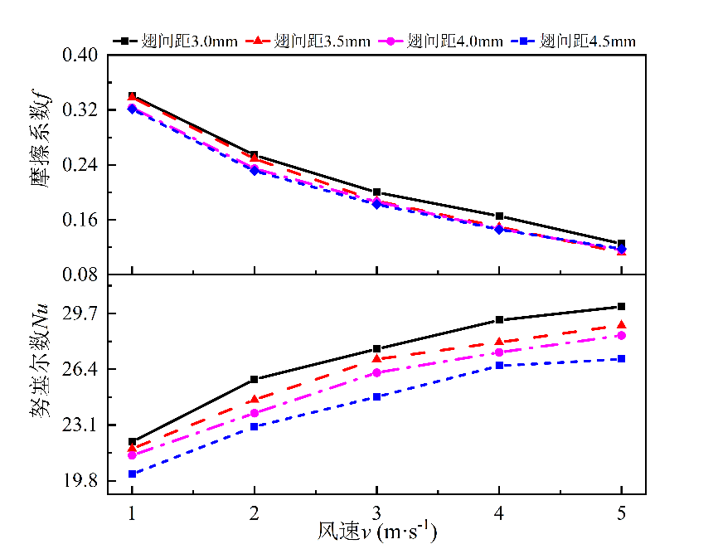
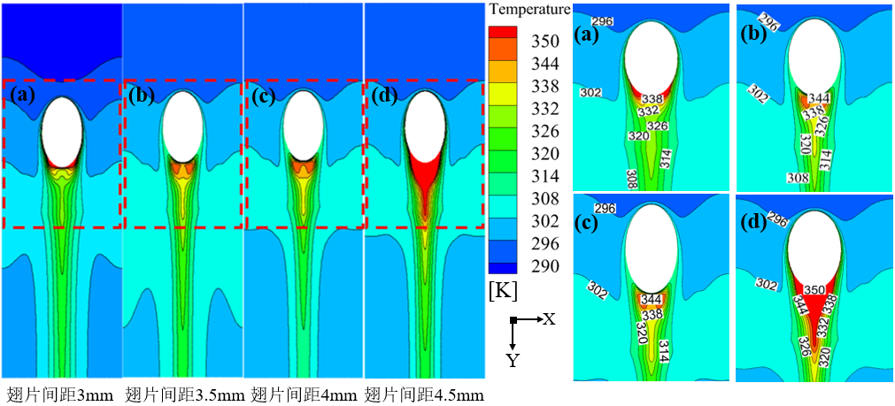
3.研究结果与分析
翅片间距对流动传热特性的影响
Y-不同翅片间距的温度变化图
翅片间距对Nu、f 的影响
不同翅片间距的温度分布云图
相同流速下，随着翅片间距增加，导致空气流域增大，空气流动阻力降低，f 逐渐减小。与此同时，Nu随翅片间距的增大而减小，较小的翅片间距，导致翅片表面间的流动边界层相互扰动，削弱了边界层厚度，同时，翅片间距小，单位空间内翅片的排列数目多，换热面积增大，强化了换热效果，Nu增大。
此外，由于较高的空气流速使流动状态由层流变为湍流， 流体流动过程中的湍流强度加强，换热性能增加，Nu随空气进口流速的增加而增大。
综上，翅片间距对换热器流动传热性能影响较大，应综合考虑各因素，选取最佳翅片间距。
选取翅片高度24 mm、翅片厚度1 mm的换热器几何尺寸，研究3 mm、3.5 mm、4 mm和4.5 mm四组不同翅片间距对换热器流动传热特性的影响。
随着翅片间距的增大，翅片温度逐渐增加。沿Y方向上翅片温度降幅分别为11.40%、11.02%、10.70%和10.31%。翅片间距为3 mm时，相比于翅片间距4.5 mm的出口面平均温度降低了3.52 ℃。
研究背景
研究内容与创新
研究结果与分析
研究结论与展望
Notes:
为探究翅片间距对流动传热性能的影响，本研究选取了四组不同翅片间距进行研究。
从温度分布云图中可以看出，随着翅片间距的增加，翅片温度逐渐增加。翅片间距增大，会使空气流域扩大，进而降低空气流动阻力，致使 f 逐渐减小；然而，较大的翅片间距会减少单位空间内翅片的排列数量，导致换热面积缩小， Nu 亦随之减小。
因此应综合考虑各个因素，选取合适的翅片间距。

Slide 16
3.研究结果与分析
多目标优化
以 ΔP（压降）最小化、 Q（换热量）最大化作为优化目标，基于 BP 神经网络建立翅片高度-厚度-间距的多目标优化模型；
借助NSGA-II 遗传算法进行多目标优化得出Pareto最优解集，采用 TOPSIS 决策算法，得出最优翅片高度-厚度-间距参数组合。
1.优化方法
2.优化结果
优化目标
翅片结构参数对换热器综合性能影响程度依次是：翅片间距＞翅片高度＞翅片厚度
换热器最佳翅片结构参数组合为：翅片间距4 mm，翅片高度24 mm，翅片厚度1 mm
神经网络架构
CFD数值模拟
输入层
隐藏层
输出层
e
ΔP
神经网络训练
d
Q
多目标优化
NSGA-II遗传算法
TOPSIS决策算法
优化结果
优化后换热器的综合评价因子PEC相比于优化前提升了6.41%，综合性能最佳。
优化设计流程
研究背景
研究内容与创新
研究结果与分析
研究结论与展望
Notes:
同时本研究以 ΔP（压降）最小化、 Q（换热量）最大化作为优化目标，基于 BP 神经网络建立翅片高度-厚度-间距的多目标优化模型；同时借助NSGA-II (第二代非支配排序遗传算法)遗传算法进行多目标优化得出Pareto(帕累托)最优解集，采用 TOPSIS 决策算法，得出翅片式椭圆套管蒸发式冷凝器最优翅片高度-厚度-间距参数组合。
优化结果表明，优化后换热器的综合评价因子PEC相比于优化前提升了6.41%，综合性能最佳。

Slide 17
3.研究结果与分析
实验内容及方案
实验内容
借助搭建的蒸发式冷凝器性能测试实验系统，采用控制变量法，系统探究了优化前后换热器传热性能随迎面风速、喷淋密度、空气湿球温度及冷却水流量的变化规律，该研究结果可为椭圆套管蒸发式冷凝器实际工程中应用提供数据支撑。
实验方案
实验组别 | 研究变量 | 变量水平 | 固定参数
实验组1 | 迎面风速 (m·s⁻¹) | 2.2~3.7 | 喷淋密度：5.6 g·m⁻¹·s⁻¹，空气湿球温度：19.5 ℃，冷却水流量：0.8 L·min⁻¹
实验组2 | 喷淋密度 (g·m⁻¹·s⁻¹) | 2.8~8.4 | 迎面风速：3.1 m·s⁻¹，空气湿球温度：19.5 ℃，冷却水流量：0.8 L·min⁻¹
实验组3 | 空气湿球温度 (℃) | 12.9~26.9 | 迎面风速：3.1 m·s⁻¹，喷淋密度： 5.6 g·m⁻¹·s⁻¹，冷却水流量：0.8 L·min⁻¹
实验组4 | 冷却水流量 (L·min⁻¹) | 0.8~3.2 | 迎面风速：3.1 m·s⁻¹，喷淋密度： 5.6 g·m⁻¹·s⁻¹，空气湿球温度：19.5 ℃
研究背景
研究内容与创新
研究结果与分析
研究结论与展望
Notes:
为进一步测试优化后的翅片式椭圆套管蒸发式冷凝器实际传热性能，采用控制变量法，系统探究了优化前后换热器传热性能随迎面风速、喷淋密度、空气湿球温度及冷却水流量的变化规律。
具体的实验方案见表！

Slide 18
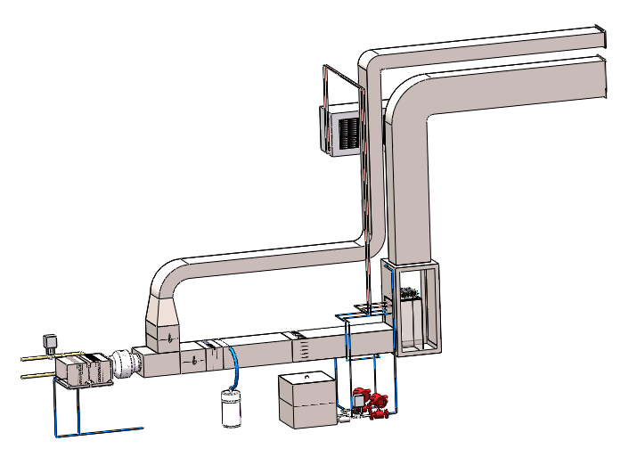
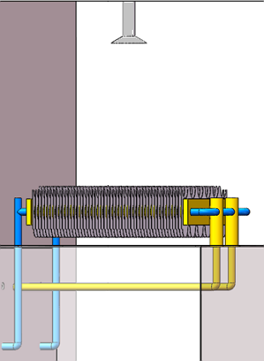
3.研究结果与分析
蒸发式冷凝器性能测试实验系统
蒸发式冷凝器性能测试实验系统结构示意图
温度测量
流量测量
室外机
喷淋装置
空气风速
温湿度
压差测量
喷淋水
换热器
风阀
加热段
制冷剂管
风机
喷淋水管
表冷器
流量计
加湿器
恒温水箱
电动调节阀
冷却水管
谷雅秀, 王俊炜, 刘广东, 等. 新型椭圆形套管-管翅式蒸发式冷凝器研究[J]. 制冷学报, 2020, 41(4): 103-110. （CSCD）
研究背景
研究内容与创新
研究结果与分析
研究结论与展望
Notes:
本研究搭建了一套完整的蒸发式冷凝器性能测试实验系统，其结构示意图如图所示。
该蒸发式冷凝器性能测试实验系统，由空气处理系统、循环水系统、制冷系统三部分组成，并配备了自动控制与实时监测系统，便于对实验参数进行调节和实验数据的自动采集记录。
实验系统的测点位置如图所示。

Slide 19
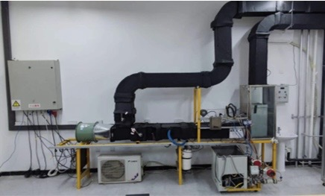
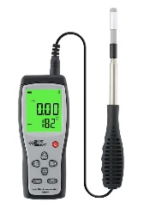
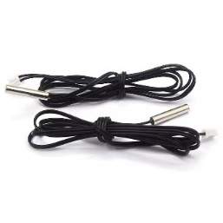
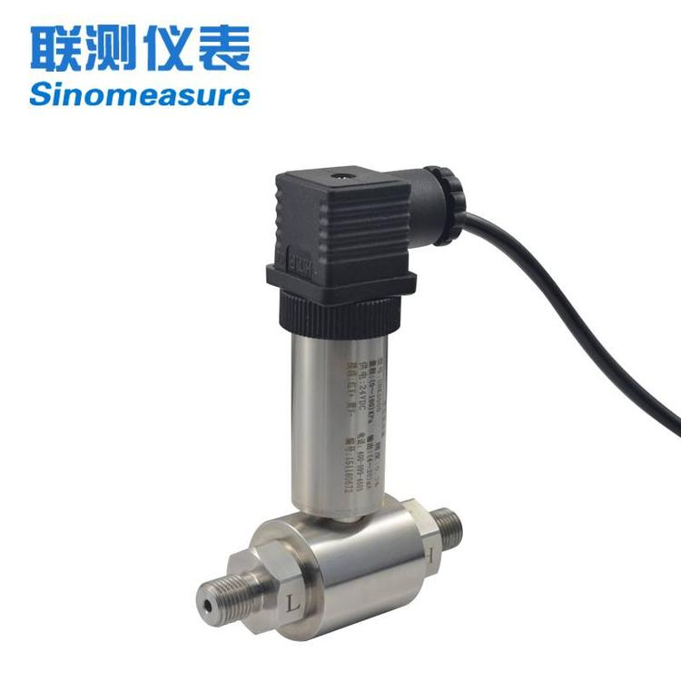
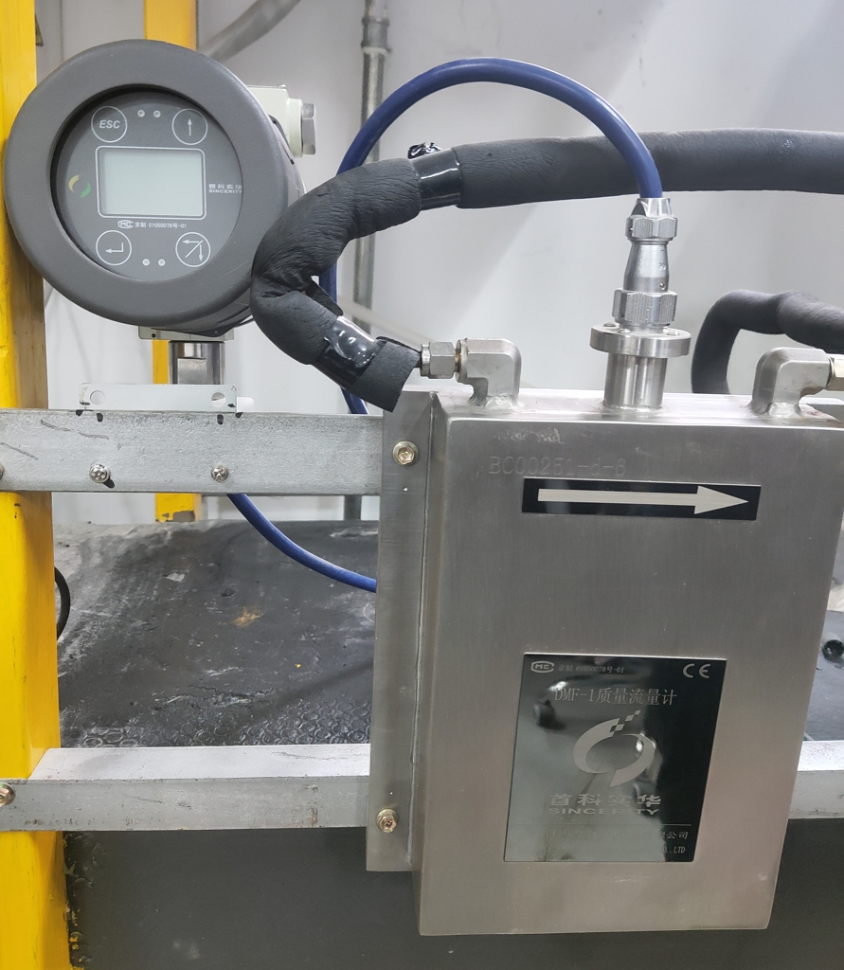
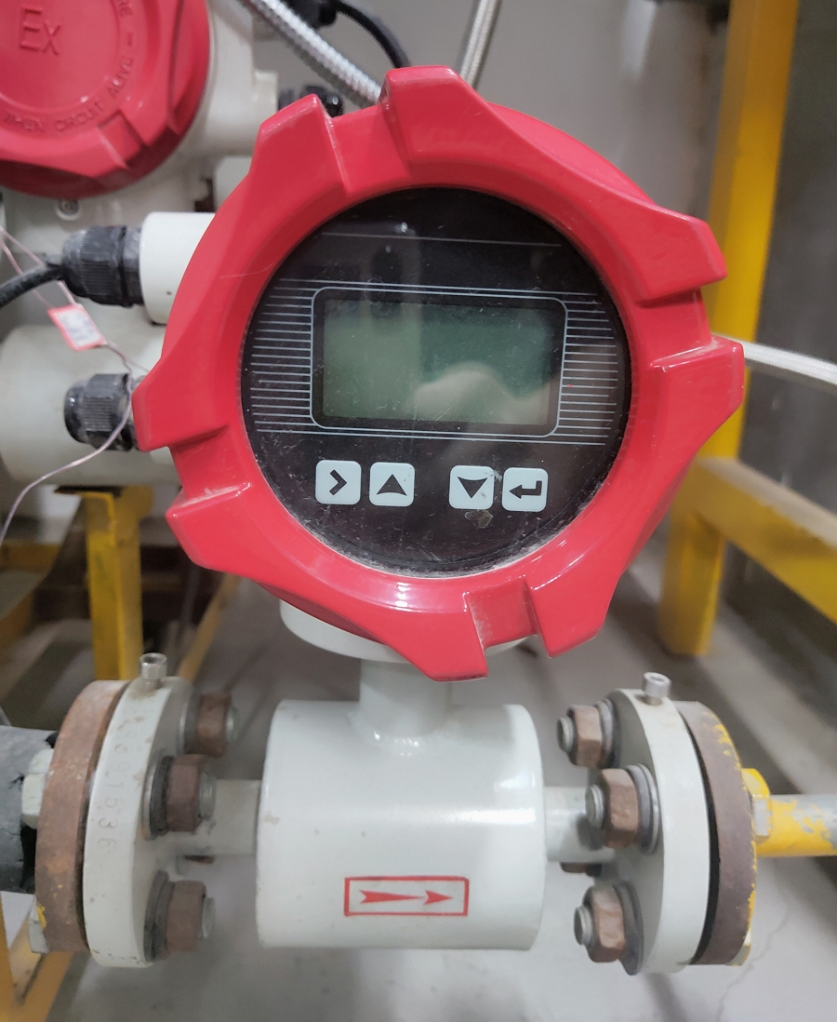
3.研究结果与分析
蒸发式冷凝器性能测试实验系统
蒸发式冷凝器性能测试实验系统实物图
WFWZY-1风速记录仪
空气流速
精度(±0.04m/s)
HD29V371温湿度变送器
空气温度；精度(±0.3℃)
相对湿度；精度(2%)
QBM65-1压差测量仪
蒸发式冷凝器性能测试实验系统运行模式
进出口空气压强
精度为1.0级
运行模式 | “风冷” 模式 | “水冷”模式 | 传统“蒸发冷凝”模式 | “蒸发冷凝 全工况”模式
风机 | √ | ⎯ | √ | √
冷却水 | ⎯ | √ | ⎯ | √
喷淋水 | ⎯ | ⎯ | √ | √
DMF-1-2-1A制冷剂流量计
制冷剂质量流量
精度为0.1级
LDG-MIK电磁流量计
喷淋水与冷却水流量
量程：0.1 ~ 7.7L/min
谷雅秀, 刘力文, 李汉林, 等. 椭圆形套管-管翅式蒸发式冷凝器传热性能实验研究[J]. 制冷学报, 2022, 43(03):71-77+100. （CSCD）
研究背景
研究内容与创新
研究结果与分析
研究结论与展望
Notes:
左侧为实验监测系统所用到的仪器设备
右上图为蒸发式冷凝器性能测试实验系统的实物图，
右下表是蒸发式冷凝器性能测试实验系统运行模式。
基于所搭建的蒸发式冷凝器实验系统，在实验过程中可以通过控制风机、冷却水泵、喷淋水泵的启停组合，可以实现四种运行模式：“风冷”、“水冷”、传统“蒸发冷凝”和“蒸发冷凝全工况” ，进而对各个模式不同工况下的运行特性进行测试

Slide 20
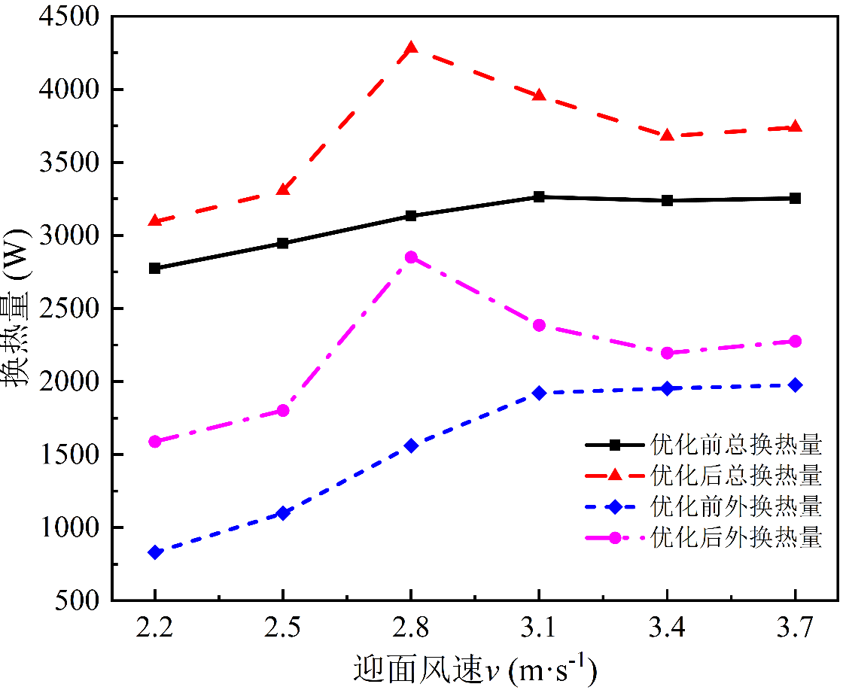
3.研究结果与分析
迎面风速对换热量的影响
迎面风速对换热量影响
运行模式 | 蒸发冷凝全工况
风机 | √
冷却水 | √
喷淋水 | √
实
验
工
况
冷却水流量 | 0.8 L·min⁻¹
空气湿球温度 | 19.5°C
喷淋密度 | 5.6 g·m⁻¹·s⁻¹
迎面风速 | 2.2~3.7m·s⁻¹
随着迎面风速增加，优化后的换热器换热量增大， 在2.8 m·s⁻¹达到峰值→提高迎面风速，可以增强换热过程；
当迎面风速超过2.8 m·s⁻¹后，换热量逐渐减小并趋于平稳→迎面风速过大， 会破坏水膜完整性，出现光管换热情况，致使换热量减小。
当迎面风速从2.2 m·s⁻¹增大至2.8 m·s⁻¹时，总换热量从3093.89 W提升至4280.38 W， 增幅为38.35%，较优化前提升了9.60%~36.35%；
相应的外换热量从1589.39 W提升至2850.52 W，增幅为79.37%，较优化前提升了82.70%~91.44%。
李汉林, 谷雅秀, 何跃飞, 等. 椭圆型套管-管翅式蒸发式冷凝器传热传质性能及实验研究[J]. 制冷学报, 2024, 45(02): 41-52. (2024年《制冷学报》优秀论文)
研究背景
研究内容与创新
研究结果与分析
研究结论与展望
Notes:
在“蒸发冷凝全工况”模式下运行系统，首先分析迎面风速对换热量的影响。
当迎面风速从2.2 m·s⁻¹增大至2.8 m·s⁻¹时，优化后的换热器的总换热量和外换热量均增加， 增幅分别为38.35%和79.37%。
当迎面风速为2.8 m·s⁻¹其换热量达到峰值，但随着迎面风速过大， 会破坏翅片表面水膜完整性，出现光管换热情况，致使换热量减小。

Slide 21
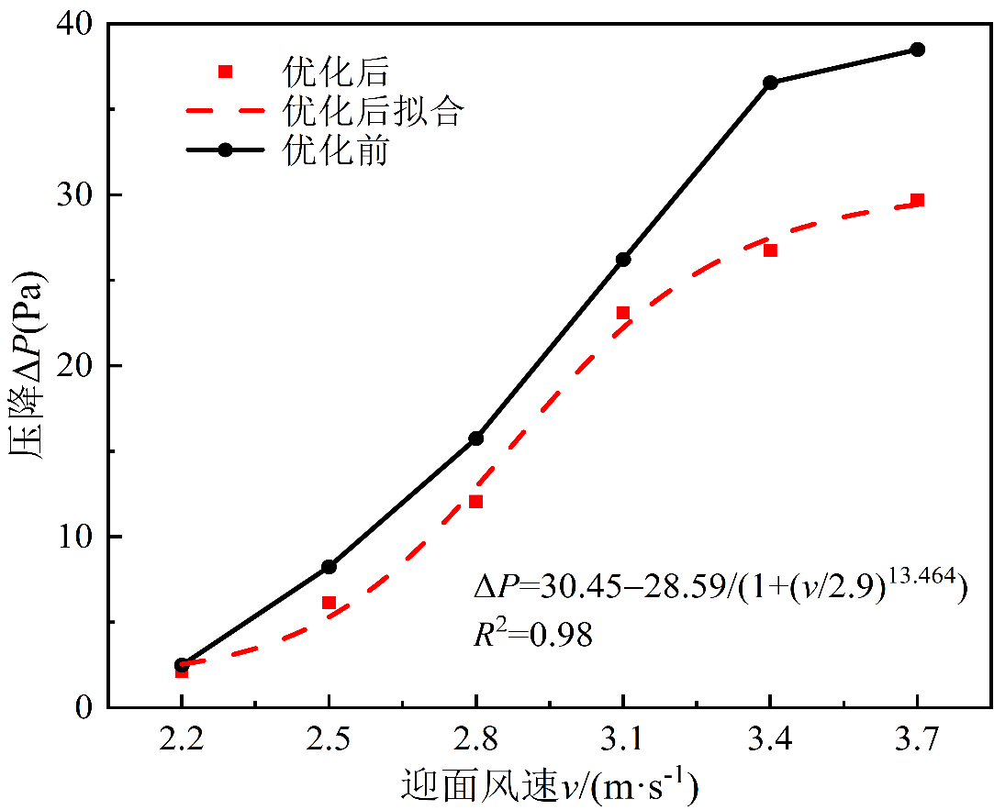
3.研究结果与分析
迎面风速对压降的影响
迎面风速对压降的影响
运行模式 | 蒸发冷凝全工况
风机 | √
冷却水 | √
喷淋水 | √
实
验
工
况
冷却水流量 | 0.8 L·min⁻¹
空气湿球温度 | 19.5°C
喷淋密度 | 5.6 g·m⁻¹·s⁻¹
迎面风速 | 2.2~3.7m·s⁻¹
风速较低时，空气掠过翅片扰动的影响较弱，此时两者压差结果显示接近；
迎面风速增大，加强空气扰动程度流动阻力增大，导致换热器进出口压差显著提升。
合理设计翅片结构参数能够降低管外流动阻力，节约风机能耗，强化传热传质。
当迎面风速从2.2 m·s⁻¹增大至 3.7m·s⁻¹时，优化前后换热器压降分别从2.49 Pa、2.13 Pa提升至38.50 Pa、29.70 Pa；
但优化后换热器压降较优化前平均下降了11.86%~26.87%。
研究背景
研究内容与创新
研究结果与分析
研究结论与展望
Notes:
同时进一步研究了迎面风速对压降的影响。
当迎面风速从2.2 m·s⁻¹增大至 3.7m·s⁻¹时，优化前后换热器压降分别从2.49 Pa、2.13 Pa提升至38.50 Pa、29.70 Pa；但相较优化前平均下降了11.86%~26.87%。
可见合理设计翅片结构参数能够降低管外流动阻力，节约风机能耗，强化传热传质。

Slide 22
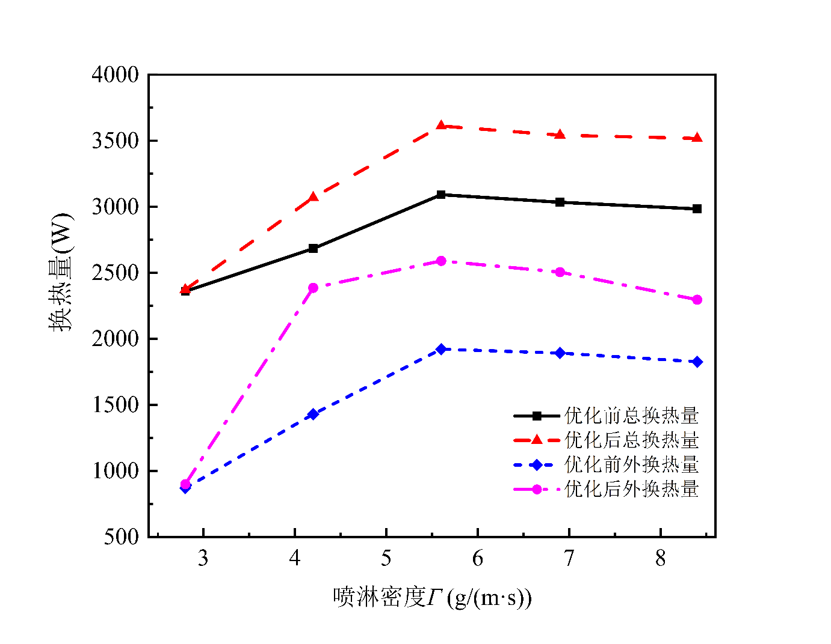
3.研究结果与分析
喷淋密度对换热量的影响
喷淋密度对换热量影响
运行模式 | 蒸发冷凝全工况
风机 | √
冷却水 | √
喷淋水 | √
实
验
工
况
冷却水流量 | 0.8 L·min⁻¹
空气湿球温度 | 19.5°C
迎面风速 | 3.1 m·s⁻¹
喷淋密度 | 2.8~8.4 g·m⁻¹·s⁻¹
随着喷淋密度的增加，换热器外部能够形成均匀水膜，进而加快了其与冷却空气之间热质交换的速率，在喷淋密度为5.6 g·m⁻¹·s⁻¹时换热量达到峰值；
当喷淋密度进一步增大时，管外水膜厚度增加，相应水膜热阻增大，致使换热量出现下降趋势。
当喷淋密度从2.8 g·m⁻¹·s⁻¹增大至 8.4 g·m⁻¹·s⁻¹时，总换热量由2373.08 W 增大至 3611.29 W，增大了0.52倍，较优化前提升了 0.46%~16.79%；
相应的外换热量由885.60 W增大至 2590.38 W，增大了1.93倍；较优化前提升了 2.13%~33.67%。
研究背景
研究内容与创新
研究结果与分析
研究结论与展望
Notes:
关于喷淋密度对换热量的影响：当喷淋密度从2.8 g·m⁻¹·s⁻¹增大至 8.4 g·m⁻¹·s⁻¹时，优化后换热器的总换热量和外换热量均增大，分别增大了0.52倍和1.93倍，同时较优化前分别提升了 0.46%~16.79%和2.13%~33.67%。
当喷淋密度为5.6 g·m⁻¹·s⁻¹时其换热量达到峰值；但当喷淋密度进一步增大时，管外水膜厚度增加，相应水膜热阻增大，致使换热量出现下降趋势。

Slide 23
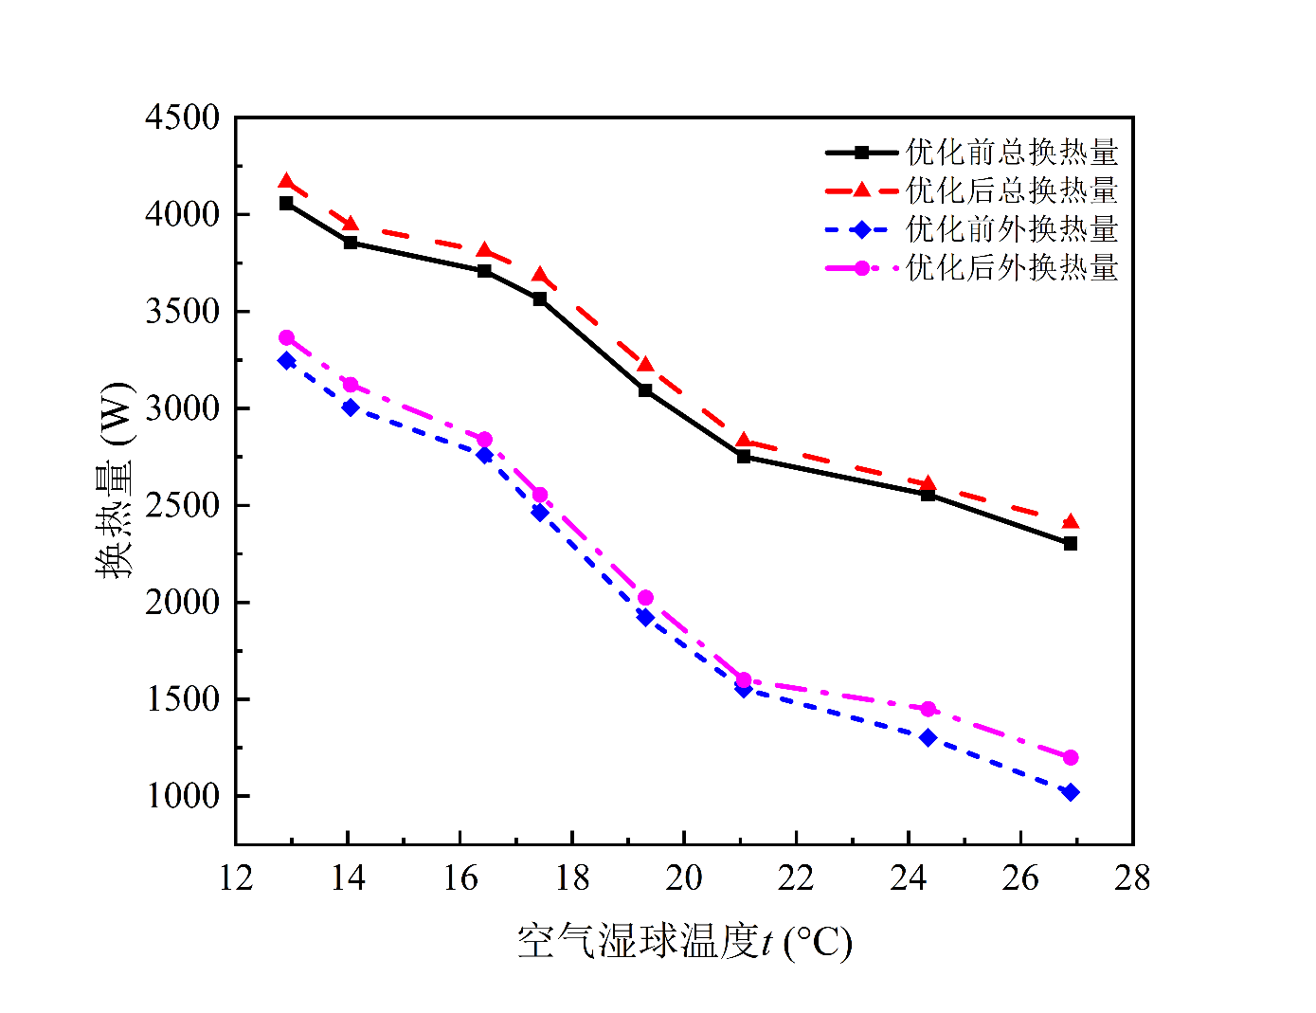
3.研究结果与分析
空气湿球温度对换热量的影响
空气湿球温度对换热量影响
运行模式 | 蒸发冷凝全工况
风机 | √
冷却水 | √
喷淋水 | √
实
验
工
况
冷却水流量 | 0.8 L·min⁻¹
喷淋密度 | 5.6 g·m⁻¹·s⁻¹
迎面风速 | 3.1 m·s⁻¹
空气湿球温度 | 12.9~26.9 °C
空气湿球温度升高会抑制换热器外换热过程，与此同时，内传热过程中，冷却水所带走的热量虽有所上升，但这一增加量远不及外传热过程减少量，导致总换热量下降。
优化后结构使得管外热湿交换过程更为高效，减轻了空气湿球温度对外换热过程的抑制作用。
当湿球温度从12.9 ℃提升至 26.9 ℃时，总换热量由4166.31 W 减少至 2410.22 W，降幅为42.10%，但相较于改进前提升了 2.50%~5.10%；
外换热量由 3366.24 W 减小至 1203.41 W，降幅为 64.20%，但相较于改进前提升了3.10%~12.20%。
研究背景
研究内容与创新
研究结果与分析
研究结论与展望
Notes:
再看空气湿球温度对换热量的影响：
当湿球温度从12.9 ℃提升至 26.9 ℃时，总换热量和外换热量均减小，降幅分别为42.10%和64.20%，但相较于改进前分别提升了 2.50%~5.10%和3.10%~12.20%。
可见，空气湿球温度升高会抑制换热器外换热过程，但实验结果表明，优化后结构使得管外热湿交换过程更为高效，减轻了空气湿球温度对外换热过程的抑制作用。

Slide 24
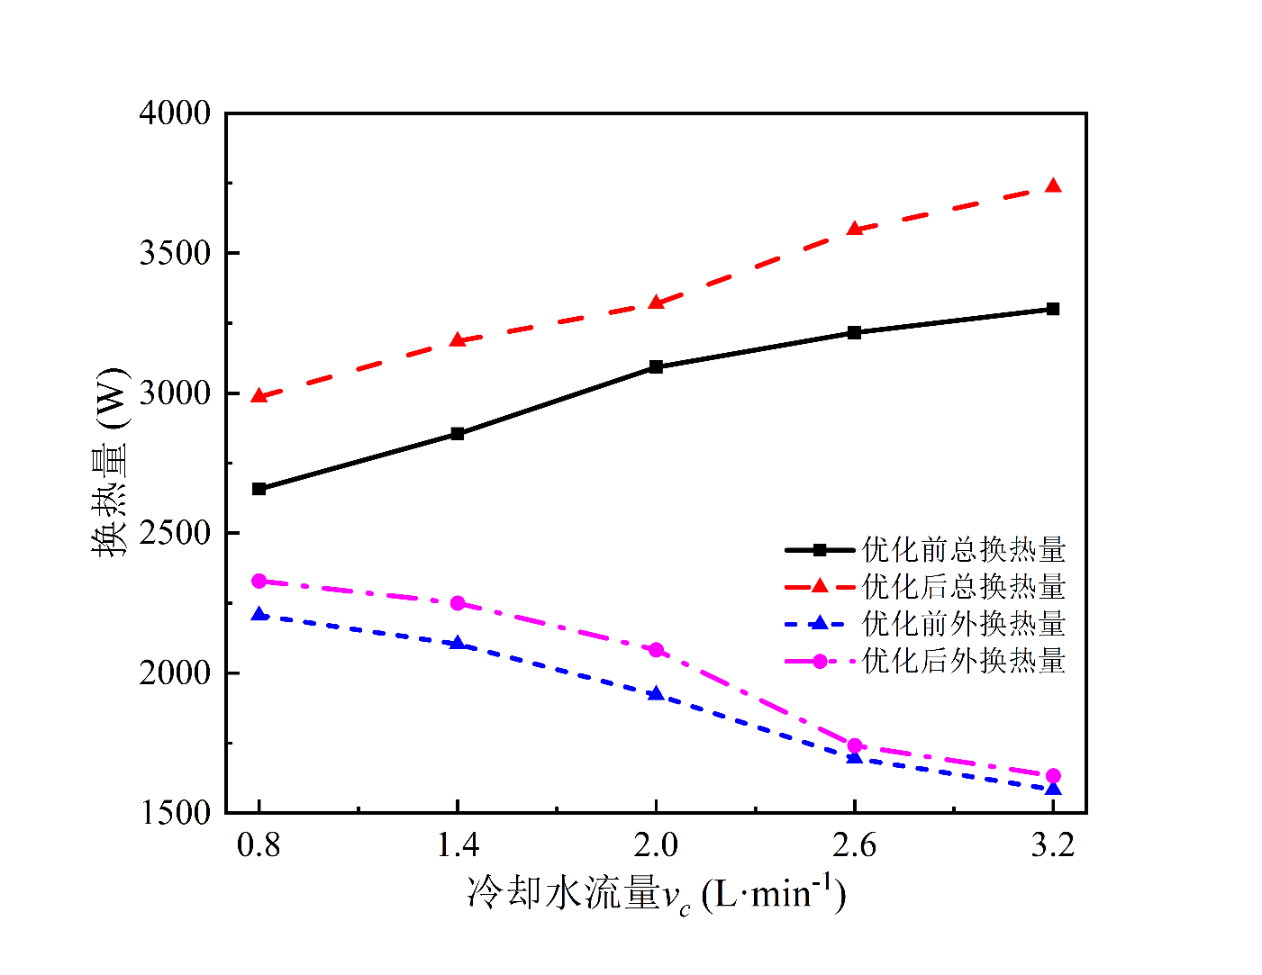
3.研究结果与分析
冷却水流量对换热量的影响
冷却水流量对换热量影响
运行模式 | 蒸发冷凝全工况
风机 | √
冷却水 | √
喷淋水 | √
实
验
工
况
喷淋密度 | 5.6 g·m⁻¹·s⁻¹
迎面风速 | 3.1 m·s⁻¹
空气湿球温度 | 19.5 °C
冷却水流量 | 0.8~3.2 L·min⁻¹
随着冷却水流量增大，外换热量逐渐减小。可见，增大冷却水流量会抑制换热器的外传热过程；
但由于该换热器为套管结构，当冷却水流量增加时，内传热过程换热量的增加量超过了外换热过程换热量的减少量，总换热量呈现上升趋势。
当冷却水流量从0.8 L·min⁻¹提升至3.2 L·min⁻¹ 时，总换热量由 2877.51 W 增大至 3570.62 W ，增幅为 24.10%，较优化前提升 6.42%~10.50%；
外换热量由 2403.45 W 减小至 1774.08 W ，降幅为 26.20%，较优化前提升 9.33%~12.25%。
研究背景
研究内容与创新
研究结果与分析
研究结论与展望
Notes:
最后，冷却水流量对换热量的影响：当冷却水流量从0.8 L·min⁻¹提升至3.2 L·min⁻¹ 时，总换热量增加，增幅为 24.10%，较优化前提升 6.42%~10.50%；外换热量降低，降幅为 26.20%，但较优化前提升 9.33%~12.25%。
可见，增大冷却水流量同样会抑制换热器的外传热过程；但由于该换热器为套管结构，当冷却水流量增加时，内传热过程换热量的增加量超过了外换热过程换热量的减少量，致使总换热量呈现上升趋势。

Slide 25
2025中国制冷学会（单位）会员大会
01.研究背景
目 录
02.研究内容与创新
03.研究结果与分析
CONTENTS
04.研究结论与展望
Notes:
最后为研究结论与展望，

Slide 26
1
2
3
4.研究结论与展望
结 论
通过多目标优化确定换热器最佳翅片参数为：翅片间距4mm，翅片高度24 mm、翅片厚度1 mm，且优化后换热器相比于优化前综合评价因子PEC提升了6.41%，提升效果显著。
该换热器在迎面风速2.8 m·s⁻¹、喷淋密度5.6 g·m⁻¹·s⁻¹下传热性能最优。在工程实际应用中建议采用风机与喷淋水泵智能联合控制，在过渡季可以适当提高风速至2.8 m·s⁻¹，而在高温高湿工况下应保持喷淋密度不超过5.6 g·m⁻¹·s⁻¹以防止液膜过厚导致的传热恶化。
空气湿球温度过高或冷却水流量过大，会抑制冷凝器的外传热过程。在工程实践中，当空气湿球温度高于19.5 ℃，建议将冷却水流量提升至 2.4 L·min⁻¹以上，以补偿外换热过程的衰减；而在干旱地区可适当降低冷却水流量至 1.6 L·min⁻¹ 以下，以节约水泵能耗。
本研究开发设计了地铁/数据中心专用型蒸发式冷凝器，总传热系数比圆管-管翅式换热器提高了47.42%，借助AI技术对其翅片结构多目标优化，优化后综合评价因子PEC提升了6.41%，提升效果显著。为地铁站厅站台空调系统和数据中心冷却节能优化提供了新思路与新方法，对推动地铁/数据中心绿色低碳发展具有重要意义。
研究背景
研究内容与创新
研究成果与分析
研究结论与展望
Notes:
本研究开发设计了地铁和数据中心专用型蒸发式冷凝器，本项目所设计翅片式椭圆套管蒸发式冷凝器在节能性及传热传质性能方面得到了改进，总传热系数比圆管-管翅式换热器提高了47.42%，相较于目前国内外同类技术而言，具有优势。
借助AI技术对其翅片结构多目标优化，优化后综合评价因子PEC提升了6.41%，提升效果显著。同时通过实验研究得出了该蒸发式冷凝器最佳运行工况，并给出相关工程实际应用的指导性建议，为地铁站厅站台空调系统和数据中心冷却节能优化提供了新思路与新方法，对推动地铁和数据中心绿色低碳发展具有重要意义。

Slide 27
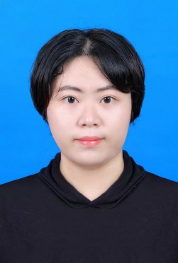
2025中国制冷学会（单位）会员大会
翅片式椭圆套管蒸发式冷凝器性能分析与应用
恳请各位专家批评指正！
谢谢！
谷雅秀
邹阳
王俊炜
李模华
刘力文
余良仕
李汉林
何跃飞
任现超
段少斌
贾文竹
汇 报 人：谷雅秀
联系方式： 13572190820(同微信)，guyaxiu@chd.edu.cn
致谢：陕西省自然科学基础研究计划项目(2023-JC-YB-473）、西部绿色建筑国家重点实验室开放基金项目（LSKF202314）资助
Notes:
我的汇报到此结束，恳请各位专家批评指正！自2016年至今本课题组从蒸发式冷凝器的设计、模拟、实验以及地铁空调系统的实测到不断优化，有多位硕博研究生的共同努力，也非常感谢各位专家长期以来的支持与帮助！

